Slide 1
Revisiting what we have learned
Q1: 用面向对象方法开发软件，需要建立哪3种模型？

Slide 2
对象模型：描述系统的数据结构；
动态模型：描述系统的控制结构；
功能模型：描述系统的功能。

Slide 3
Q2: UML怎样描述对象属性的可见性（3种）？

Slide 4
UML描述属性的可见性 (visibility)
公有的（public）: +
私有的（private）: -
保护的（protected）: #

Slide 5
Q3:在限定关联中，利用________把类之间的一对多关系简化成了一对一关系。
Notes:
限定词 （限定关联中使用）

Slide 6
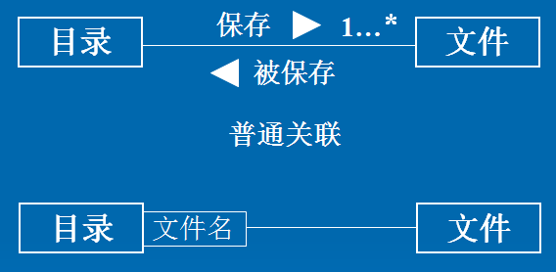

Slide 7
第10章 面向对象分析
吕国华
齐鲁工业大学（山东省科学院）
计算机科学与技术学部
Email: guohualv@qlu.edu.cn

Slide 8
引入
面向对象分析(OOA: Object-Oriented Analysis)相当于软件开发过程的问题定义和需求分析阶段，是用面向对象的概念和方法为软件需求建造模型，分析的过程是提取和确定系统需求的过程。

Slide 9
Outline
10.1 面向对象分析的基本过程
10.2 需求陈述
10.3 建立对象模型
10.4 建立动态模型
10.5 建立功能模型
10.6 定义服务

Slide 10
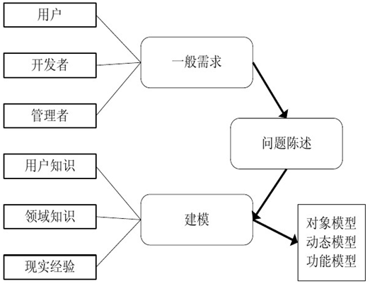
10.1 面向对象分析的基本过程
10.1.1 分析过程概述
分析：为了满足用户需求，系统必须“做什么” ，而非“怎么做”。
分析的基本过程：
简单描述
规范描述

Slide 11
10.1.2 3个子模型与5个层次
3个子模型
对象模型（静态结构）
动态模型（交互次序，状态图）
功能模型（数据变换，用例图）
3个子模型对问题的描述角度不同，在不同的系统需求中的重要程度不同。
对象模型是最基础、最核心的。 无论开发什么系统，首先在问题域中提取对象、定义对象模型。

Slide 12
大型系统对象模型的5个层次 （可能出简答题）
主题层(Subject): 也称范畴层。主题是指导读者（开发人员、用户等）理解系统的一种机制或若干层次；
类与对象层(Class & Object): 确定类与对象；
结构层(Structure): 表示问题域的复杂性 （类与类之间的关联）；
属性层(Attribute): 数据元素 （属性）；
服务层(Service): 对数据元素的处理 （方法）。

Slide 13
10.2 需求陈述
需求陈述的要点：
问题范围
功能需求
性能需求
应用环境
假设条件
Notes:
问题范围：
如开发“教学管理系统”，范围限定为齐鲁工业大学本科生的教学。

Slide 14
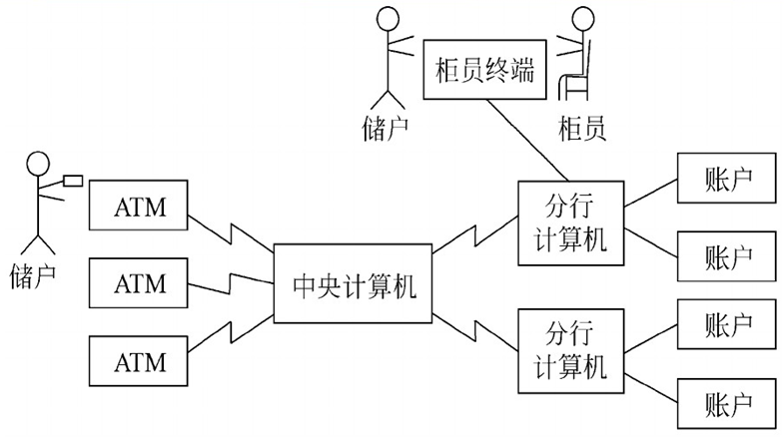
银行（ATM）系统

Slide 15
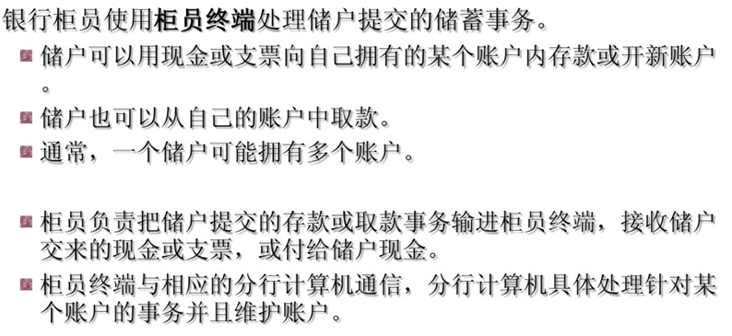
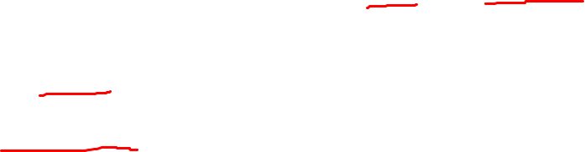
需求陈述（部分）

Slide 16
10.3 建立对象模型
建立对象模型的大体步骤：
确定类和关联，对于大型复杂问题还要进一步划分出若干个主题；
给类和关联增添属性，进一步描述它们；
利用继承关系进一步合并和组织类。

Slide 17
10.3.1 确定类与对象
1）找出候选类与对象
方法一：参照以下5类客观事物，找出候选类与对象：
可感知的物理实体（如：机电楼）
人或组织（如：学生、老师、计算机学院）
应该记忆的事件（如：参加考试）
两个或多个对象的相互作用（如：考试时两个同学之间传纸条）
需要说明的概念（如：考试纪律）

Slide 18
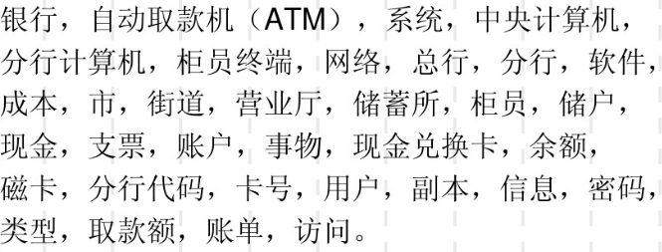

方法二：名词解析法
从需求陈述中找出所有名词，作为类与对象的初步候选者，如ATM系统中：
隐含的类与对象 （需求陈述没有提及的）
如：事务日志、通信链路 （网络通信）

Slide 19
2）筛选出正确的类与对象
依据下列标准，删除不正确或不必要的类与对象：
冗余（如：储户、用户）
无关（如：成本、街道、营业厅）
笼统（不具体，如：银行、信息、软件、系统、网络等）
作为属性or类？
作为操作or 类？
设计或实现时才应考虑的内容（事务日志、通信链路），分析阶段不需要考虑。

Slide 20
筛选出的类与对象
ATM、中央计算机、分行计算机、柜员终端、总行、分行、柜员、储户、账户、事务、
现金兑换卡

Slide 21
10.3.2 确定关联
1）初步确定关联
直接提取动词短语得出关联
需求陈述中隐含的关联
根据问题描述（或问题域知识）得出的关联
2）筛选
标准：
与已删去的类相关的关联 （如：与成本相关的关联）
与问题无关的或在实现阶段考虑的关联（如：系统处理并发访问，目前是分析阶段）
瞬时事件 （如：ATM读卡。关联描述问题域的静态结构。）
三元关联（如：柜员输入针对账户的事务，应分为两个）
派生关联（如：“总行拥有多台ATM”是“总行拥有中央计算机”与“ATM与中央计算机通信”两个关联的组合）
Notes:
三元关联：分为柜员处理事务和事务修改（或更新）账户。

Slide 22
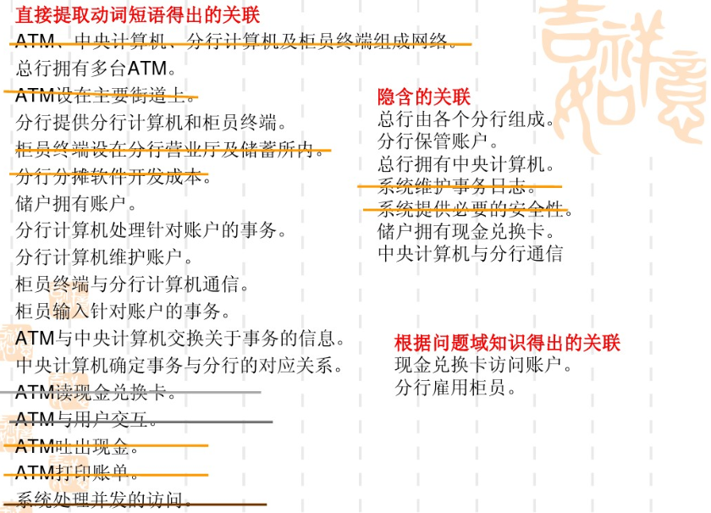
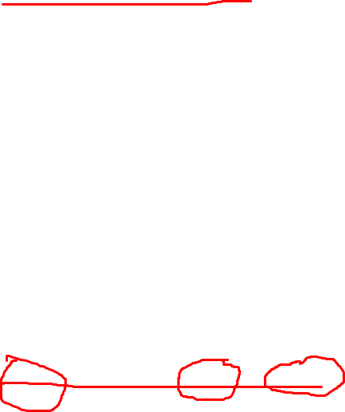

Slide 23
3）进一步完善
正名
选择含义更明确的名字。
分解
必要时分解类与对象，如“事务”分解为“远程事务”与“柜员事务”。
补充
发现遗漏的关联及时补上。
标明重数 （类与类之间几对几的关系）

Slide 24
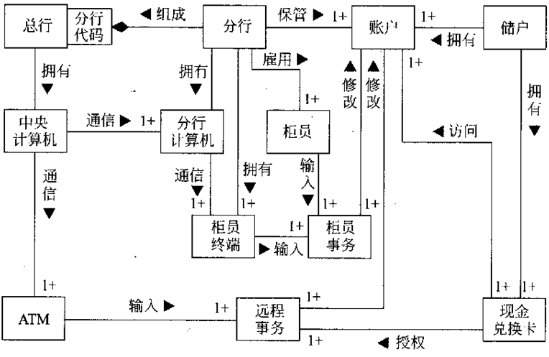
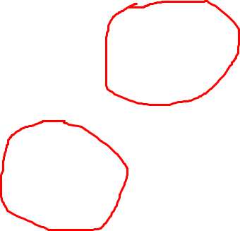
ATM系统原始的类图

Slide 25
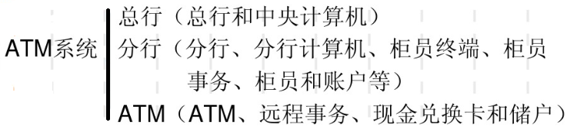
10.3.3 划分主题
目的：降低大型系统的复杂程度。
划分主题的原则：
按问题域而不是功能分解来确定主题；
不同主题内的对象相互间依赖和交互最少的原则。
ATM系统的3个主题：

Slide 26
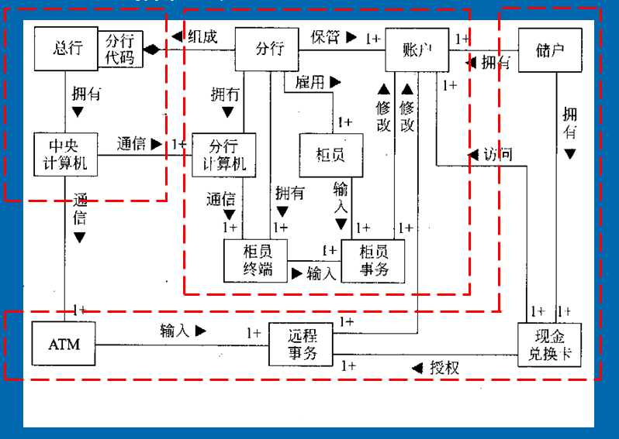
划分主题后ATM系统的类图

Slide 27
10.3.4 确定属性
需求陈述不能得到所有属性，须借助领域知识和常识。
根据下述原则，删除不必要的属性：
误把对象当属性；
误把关联类的属性当作一般类的属性；
误把限定当成属性（如：分行代码）；
误把内部状态当成属性 （非公开的内部状态）；
属性过于细化；
存在不一致的属性 （或存在与其他属性毫不相干的属性）。

Slide 28
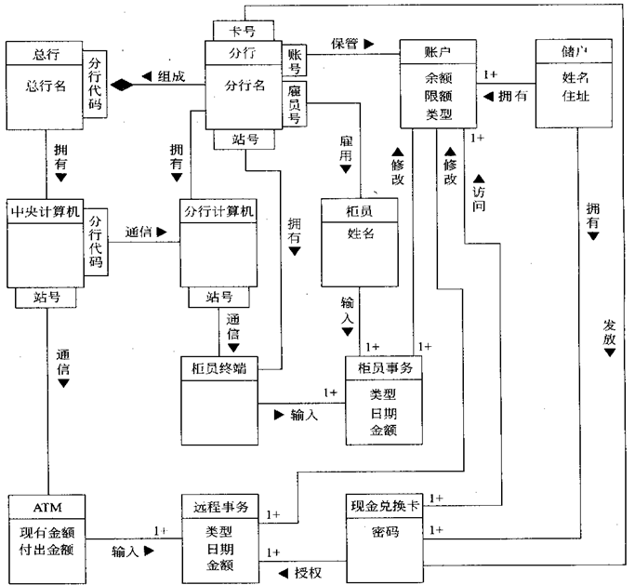


ATM系统对象模型中的属性
Notes:
分行代码是限定词，不应作为属性。
以“账户”和“柜员事务”为例，说一下具体类的属性。

Slide 29
10.3.5 识别（或建立）继承关系
建立继承关系的两种方式：
1）自底向上：从现有类泛化出父类；
如：
“远程事务”和“柜员事务”泛化出“事务”；
“ATM”和“柜员终端”泛化出“输入站”。
2）自顶向下：把现有类细化成子类。

Slide 30
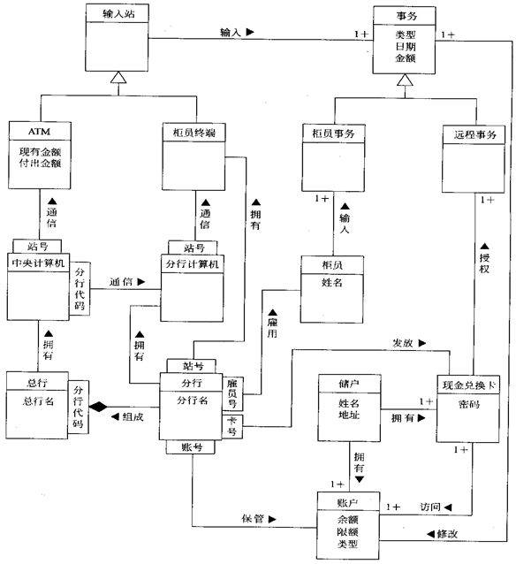
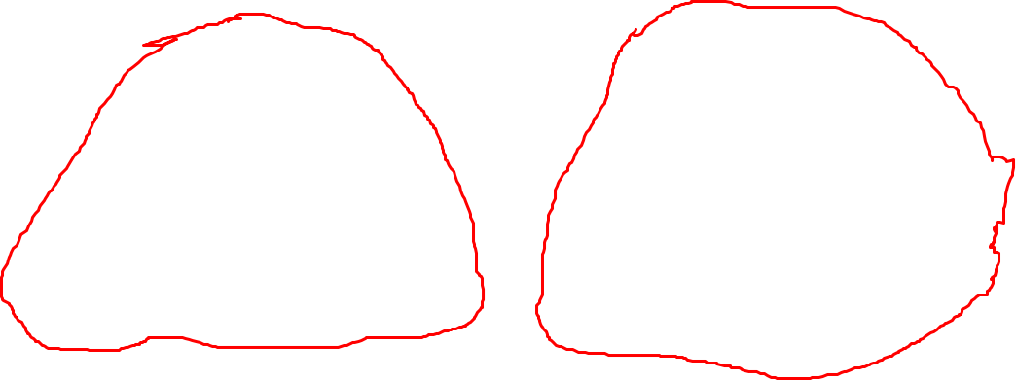
带有继承关系的ATM对象模型

Slide 31
10.3.6 反复修改
分解类
如：分解“现金兑换卡”类为“卡权限”（不同类型的卡有不同的权限）和“现金兑换卡”（存储 卡的信息），使每个类功能更单一。
合理组织类
如：“事务”由不同类型的“更新”（取款、存款、查询）组成，“更新”有类型与金额两个属性。
合并类
如：合并“分行”与“分行计算机”、“总行”与“中央计算机”
（分行拥有分行计算机、总行拥有中央计算机）

Slide 32
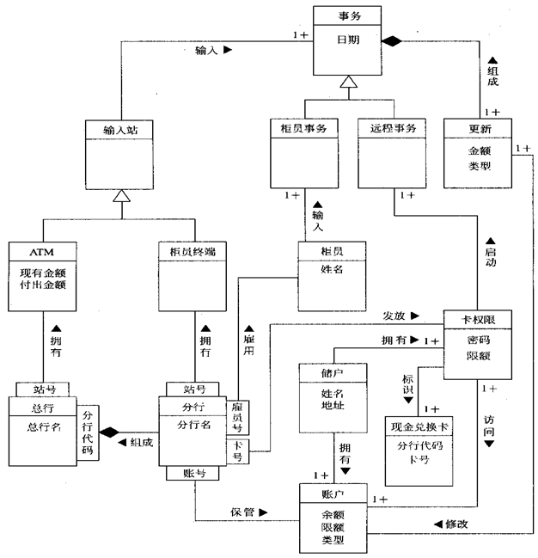

修改后的 ATM对象模型
Notes:
以“更新”为例，说一下这一小节讲到的修改。

Slide 33
10.4 建立动态模型
建立动态模型的步骤：
编写（典型交互行为的）脚本；
从脚本中提取出事件，确定触发每个事件的动作（或发送）对象，以及接受事件的目标（或接受）对象；
排列事件发生的次序，确定每个对象可能有的状态及状态之间的转换关系，并用状态图描绘它们；
比较各个对象的状态图，检查它们之间的一致性，确保事件之间的匹配。

Slide 34
10.4.1 编写脚本
类似于拍戏中的脚本，在建立动态模型中，脚本是指系统在某一执行期间内出现的一系列事件。
脚本描述用户与系统之间的交互过程。
编写脚本的目的：保证不遗漏重要的交互步骤。

Slide 35
编写脚本时，
首先，考虑正常情况；
然后，考虑特殊情况；
最后，考虑出错情况。
每个事件都应指明触发事件的动作（或发送）对象、接受事件的目标对象和该事件的参数。

Slide 36
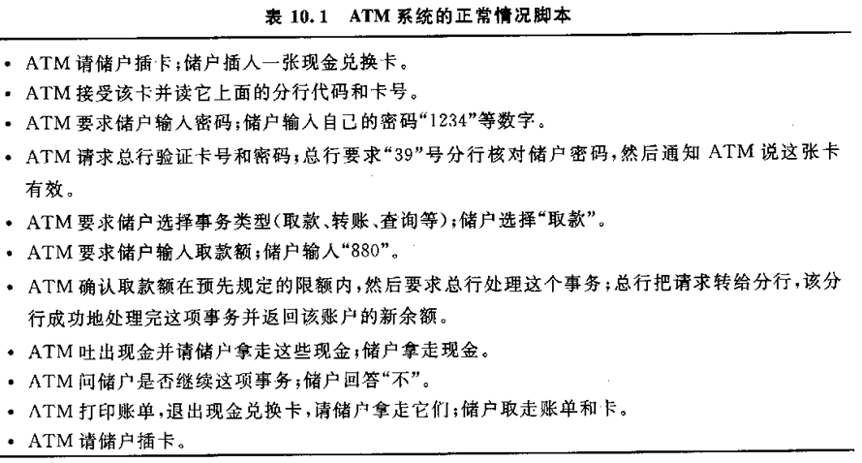


Slide 37
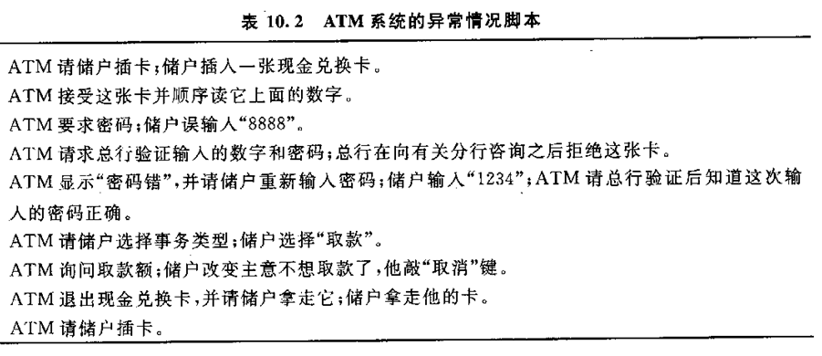



Slide 38
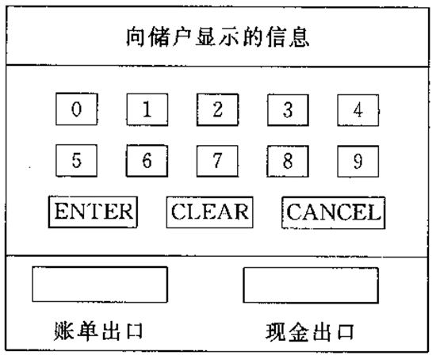
10.4.2 设想用户界面

Slide 39
10.4.3 画事件跟踪图（one more）
1）确定事件
事件：系统与用户交互的所有信号、输入、输出、中断、动作等；
将事件分类；
确定每类事件的发送对象和接受对象。
2）画事件跟踪图
一条竖线代表一个对象；
每个事件用一条水平箭头表示，从发送对象指向接受对象。

Slide 40
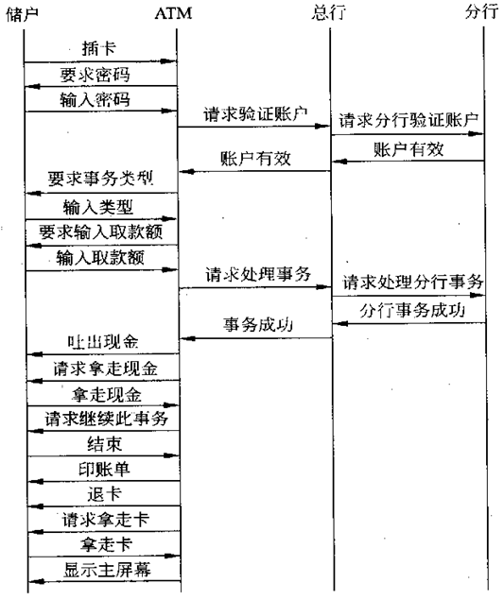
ATM系统正常情况脚本的事件跟踪图

Slide 41
10.4.4 画状态图（前面已学习）
状态图描绘事件与对象状态的关系；
通常，用一张状态图描绘一类对象的行为，确定由事件序列引出的状态序列；
考虑完正常事件后，考虑边界情况和特殊情况，当所有脚本都被状态图反映出来，该类的状态图就构造好了。

Slide 42
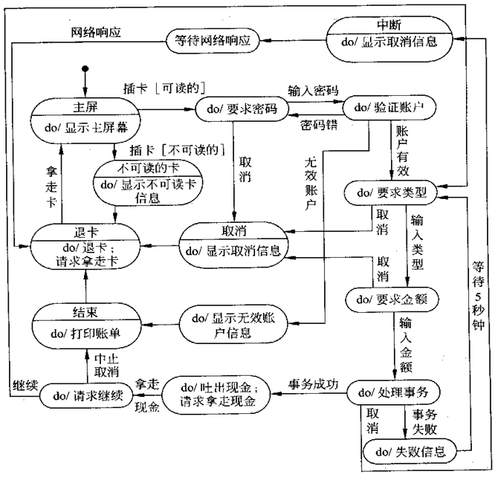
ATM类的 状态图 （课后分析此图）

Slide 43
10.4.5 审查动态模型
审查每个事件，跟踪它对系统中每个对象所产生的效果，保证它们与每个脚本都匹配。

Slide 44
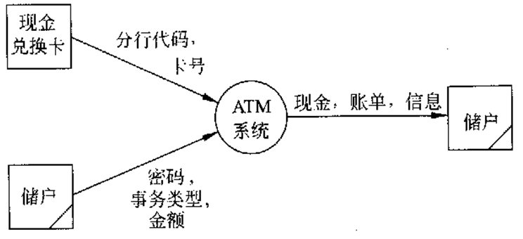
10.5 建立功能模型
10.5.1 画出基本系统模型图 （数据流图）

Slide 45
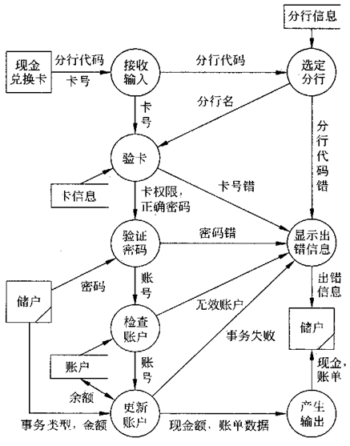

10.5.2 画出功能级数据流图
把基本系统模型中的单一处理框分解成若干个处理框。

Slide 46
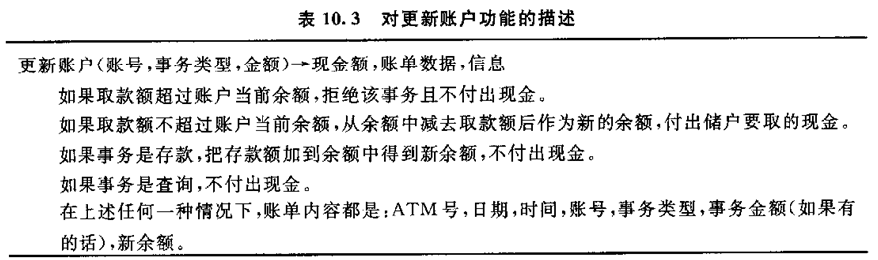
10.5.3 描述处理框功能
比如：

Slide 47
10.6 定义服务（对数据的操作）
常规行为（行为即服务）
如：读、写一些属性
从事件导出的操作（操作即服务）
如：“请分行验卡”事件 →“验证卡号”操作
与数据流图中处理框对应的操作
如：“更新账户”
利用继承减少冗余操作
抽取相似类的公共属性和操作，建立新父类。

Slide 48
请大家课后分析教材上ATM系统这个例子，来理解面向对象分析方法！

